Slide 1
Běh a jeho různé podoby
Emanuel Hurych

Slide 2
Vstup
Otázka:
Může být tak běžná, samozřejmá a jednoduchá pohybová aktivita, jako je běh, chápána jinak než atleticky a zkoumána jinak než v analýze pohybové aktivity?
Jako mentální aktivita, součást života či umělecké dílo?

Slide 3
1 - běžci
Zdaleka ne všichni filosofové sportu jsou aktivními sportovci. Většina z nich v českém a slovenském prostředí spíše není. Pokud však jsou, nenajdeme mezi nimi většinou více než jednoho plavce, basketbalistu, fotbalistu či boxera.
Avšak někteří jsou běžci.
Například Oborný, Bednář, Hurych.
(Analogicky např. v US prostředí Jeff Fry, Douglas Hochstetler).
Je to dáno náhodnou shodou okolností?
Existuje nějaký důvod, proč filosofové, kteří obvykle preferují složité, neprvoplánové a strukturované myšlenkové pochody dávají přednost jedné z nejprimitivnějších pohybových aktivit, jež je typická svou monotónností a stereotypním zatížením?

Slide 4
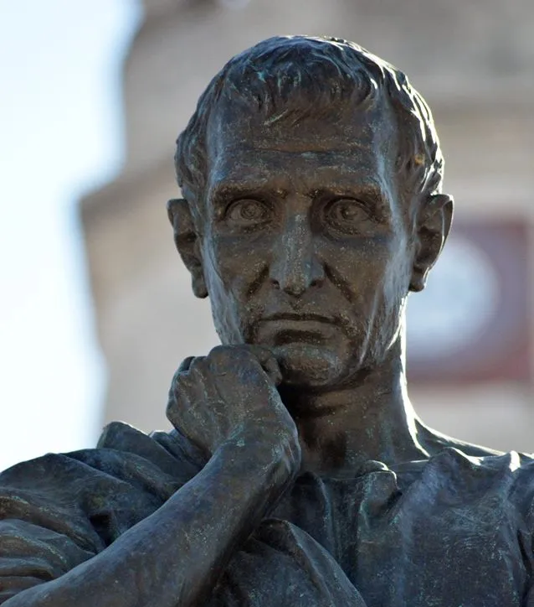

2 - Ovidius
Co vše se skrývá pod pojmem „umění“?
Jak můžeme chápat fenomén „Umění života“?
1) Jako určitou dovednost najít cestu, jak žít dobrý a spokojený život?
2) Nebo jako metaforické vyjádření, jež nám dává šanci chápat lidský život jako umělecké dílo?
Ovidius ve svém Umění milovat spojuje obě tyto možnosti chápání. Jeho dílo je jakýmsi návodem (příručkou) zaměřeným na praktické rady, rozvoj dovedností, přičemž se jedná současně o umělecké dílo vysoké básnické hodnoty.
Běh je v každém případě pohybovou dovedností.
Může být také něčím jiným?

Slide 5
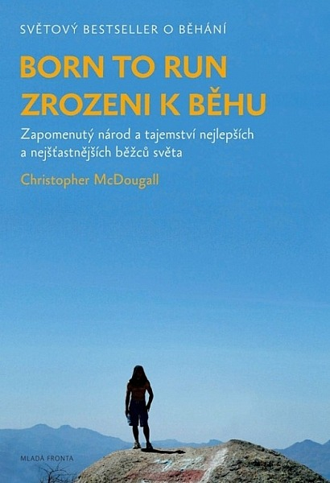
Born to Run. Zrozeni k běhu - pro aktivní celoživotní běžce je kniha poněkud kontroverzní.
- Je psána strhujícím stylem a je velmi motivující
X
Autor občas v beletristické licenci a s neskrývaným humorem poněkud přehání a přikrášluje.
- Masové rozšíření knihy a její módní popularita ji postavily do situace obehrávaných hitů, které opakováním devalvují, byť bez vlastní viny.

Slide 6
Snad při vědomí toho, že dřina je pro ultramaratonské běžecké trati součástí zcela nezpochybnitelnou, je kniha z velké části psána v duchu myšlenky, kterou v závěru pronáší výživová poradkyně Sunny Blendeová:
„Ultraběžectví je jen soutěž v pití a jídle, u které se lidé trochu proběhnou, a doplňuje ji krásná scenérie“ (McDougall, 2013, 275).
Již z této definice je patrné, že kniha nadsázkou ↑ nešetří. To také nepochybně přispělo k její popularitě.
Vážnější tóny (trénink s Caballo Blancem):↓
„Caballo strávil na stezkách tolik let, že dokonce vymyslel jména pro kameny pod svýma nohama. Některé byly ayudantes, pomocníci, kteří mu pomáhali odrážet se vpřed. Jiné označoval za ‚podvodníky‘, protože vypadaly jako ayudantes, ale při odrazu se zrádně pohnuly. A o dalších hovořil jako o chingoncitos, malých parchantech umírajících touhou vás složit na zem“ (tamtéž, kapitola 17, 109–110).

Slide 7
Motto Jenn Sheltonové:
„Vlastně jsem o tom ještě s nikým nemluvila, protože to zní skoro snobsky, ale začala jsem s ultraběhem, abych se stala lepším člověkem. (…)
Myslela jsem, že když člověk uběhne sto mil, dostane se do toho zenového stavu. Stane se z něj něco jako Buddha a začne rozdávat mír a lásku.
V mém případě to nezabralo, jsem stejná potvora jako předtím, ale pořád je tu naděje, že to člověka změní v takového, jakým by chtěl být, ve vyrovnanější bytost“ (tamtéž, kapitola 22, 145–146).

Slide 8
Usilovat o to stát se prostřednictvím běhu lepším člověkem, to je poselství, které McDougall vysílá v různých obměnách mnohokrát.
Dalším poselstvím je možnost celoživotního spojení člověka s během.
Autor cituje názor profesora evoluční biologie Dennise Brambla:
„Na nás lidech lidech je cosi skutečně divného. Nejenom, že jsme ve vytrvalostním běhání velmi dobří, my jsme v něm dobří také hodně dlouho. Jsme stroje stvořené k běhu a nikdy se neopotřebujeme“ (kapitola 28, 235).

Slide 9
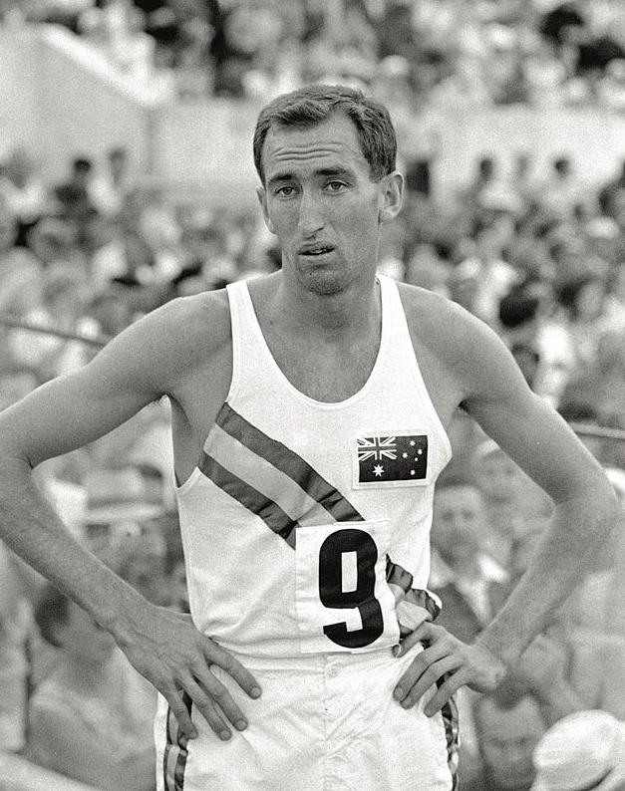
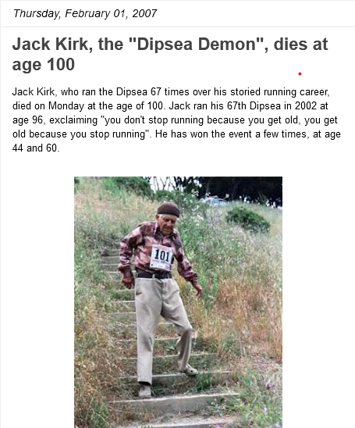
Jack Kirk – vytrvalecká legenda proslulá běžeckou dlouhověkostí:
„Nepřestáváš běhat proto, že zestárneš (…) Zestárneš, protože přestaneš běhat“ (tamtéž).
Herb Elliott
(„olympijský vítěz a držitel světového rekordu na jednu míli, který trénoval bosý, psal básně a kariéru ukončil jako neporažený):
„Poezie, hudba, lesy, oceány, samota – to všechno podporuje enormní spirituální sílu. Došel jsem k poznání, že tento duševní stav, stejně jako fyzickou přípravu je nutné získat před závodem“ (Elliott, tamtéž).
LOH Řím 1960
1500 m 3:35,6

Slide 10


Slide 11
Běh jako umění
Zpátky k běhání jako k fenoménu

Slide 12
Běhání jako obraz
Můžeme pořídit fotografii běžce.
Můžeme pořídit vynikající fotografie běžce a vyhrát s ní soutěž.
Zde jde však o něco jiného:
Pocity každodenního běžce
Šedé nebe a mlhavý opar za chladného rána.
Větrné a deštivé odpoledne uprostřed zahrádek, které cestou míjíme.
Hvězdné nebe nad námi, když běžíme tmavou ulicí za mrazivého zimního večera.
Lidé nechápavě vrtící hlavami, psi kteří pobíhají okolo a kteří „nikdy nekoušou“.
Temně zelená hradba lesů na horizontu.
Cestička v trávě na hrázi rybníka, kterou máme lehce rozmazanou vlivem stupňovaného tempa úseků v intervalovém tréninku.
Stovky malých momentek v naší mysli, které mají neopakovatelnou atmosféru, vůni a nedefinovatelnou poetiku. Osobní a soukromé. Žádná umělecká fotografie, žádná filosofie, žádné malby. Kus poezie.
Běh coby báseň?

Slide 13
Běhání jako hudba
Rytmus běžeckých kroků může připomínat zvuk bubnů dávných šamanů či indiánských tamtamů.
Maratonci jsou často při městských maratonech povzbuzováni bubny (či rytmickou muzikou), což jim pomáhá udržovat tempo a rytmus.
Při běhání si můžeme zpívat jakoukoli písničku a mít pocit absolutní svobody.
Můžeme poslouchat zvuky kolem nás – hučící auta, kvílení větru, zpěv ptáků a také zvuk našich kroků.
To vše dohromady dává píseň, symfonii či operu. Prostě hudbu.

Slide 14
Heidegger (1996) hovoří o každodennosti a historičnosti pobytu (Dasein).
Jaké jsou dva možné rozdílné modely běhu?
Tradiční – pohyb popsaný kinantropologickými prostředky (antropomotorická, biomedicínská, biomechanická charakteristika apod.)
→ bipedální lokomoce, atletická disciplína, distance, historie, různé druhy soutěží
- více soutěžní charakter a více spojeno s historičností
2. Umělecký (kreativní) – mozika obrázků, zvuků, pocitů a zážitků
- více spojená s tréninkem a každodenností

Slide 15
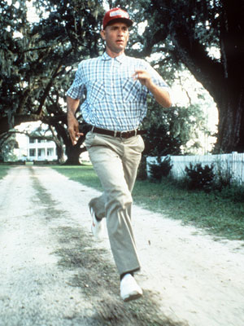
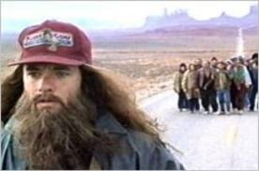
“gumpismus“
V kontextu historičnosti (dějinnosti) a každodennosti běhu hovoří Oborný (2009) o “gumpismu” (podle filmového hrdiny Forresta Gumpa). Jde o stav, kdy se běhání (pro někoho) stává esenciální součástí lidského života.

Slide 16
Anglická vsuvka
* running *
It runs through every day and every moment of somebody´s perception.
If we run out of stamina, run out of optimism
we can do running.
If we run amuck from worries of a bad day,
if our blood runs cold from the commerce and stupidity of the outer world,
if our chances to reach the desired aim run low,
if we run off the rails,
if our sureness runs away,
that is time to do running.

Slide 17
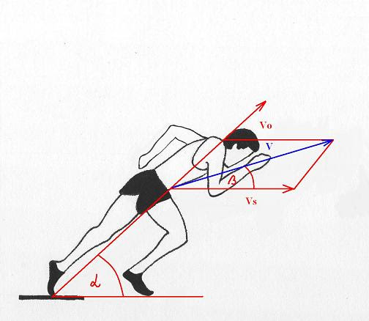
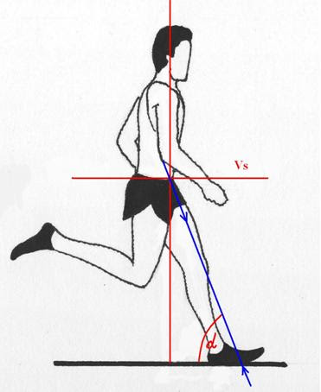
Gumpismus
Běh nikoli za vítězstvím
nikoli za ranním autobusem
nikoli pro zdraví.
Prostě běhání pro běhání.
Součást každodenního biorytmu.
Čistý fenomén po eidetické redukci (Husserl, 2004).
Může to být obrázek, poezie, hudba.
Ne bipedální lokomoce
ale…
…umělecké dílo.

Slide 18
References:
Caillois, R. (2000). Man, Play and Games. Urbana and Chicago: University of Illinois Press. ISBN: 0-272-07033-X.
Dobrovolný, B.(2001). Zábavná matematika. Praha: Levné knihy Kma. 240 p.
Heidegger, M. (1996). Bytí a čas. Praha: OIKOYMENH, 477 pp.
Husserl, E. (2004). Ideje k čisté fenomenologii a fenomenologické filosofii I. Praha: OIKOYMENH, 339 pp.
Kant, I. (1990). Základy metafyziky mravů. Praha: Svoboda, 1990. 129 s. ISBN: 80-205-0152-5.
Lefebvre, H. (1987.) The Everyday and Everydayness. In Yale French Studies, 73 (10), 7 –11.
Kirchner, J., Hogenová, A. (editoři). (2001). Prožitek v kontextu dnešní doby. Praha: FTVS UK. ISBN: 80-86317-16-1.
Krein, K. (2008). Sport, Nature and Worldmaking. Sport, Ethics and Philosophy 2 / 3. 285-301. ISSN: 1751-1321.
McNamee, M. (2008). Sport, Virtues and Vices: Morality Plays. London: Routhledge. ISBN: 978-0415194099.
Oborný, J. (2001). Filozofické a etické pohľady do športovej humanistiky. Bratislava: FTVŠ UK, 129 pp.
Ovid, P. N. (1949). The Art of Love. New York, USA: Stravon Publishers, 126 pp.

